Slide 1
PCA 이론 뽀개기 1

Slide 2
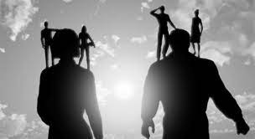
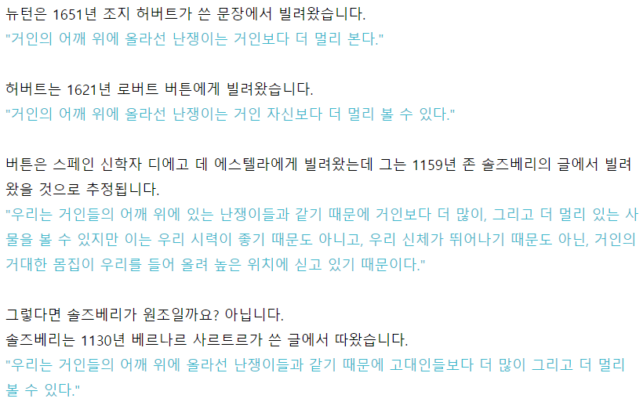
거인의 어깨

Slide 3
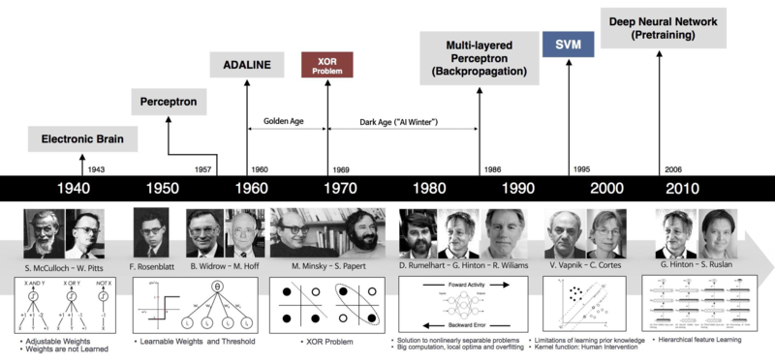
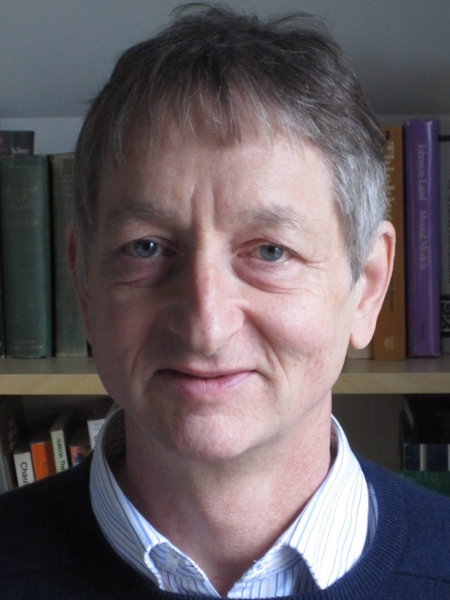
험난했던 인공지능의 역사
끝까지 포기하지 않았던 힌튼 교수의 40년 도전...
힘들 때, 때려치우고 싶을 때, 나가고 싶을 때,
모든 사람들이 떠나갈 때, “이제는 포기할까?” 라고 생각할 때
그만하면 됐어, 돈 되는 거 하는게 어때? ......
하지만, 결국 세계에서 가장 유명한 1인이 된 그 사람!!
제프리 힌튼 (토론토대학교 교수)
(사진: 토론토대학교 홈페이지)
여러분은 지금
어떻습니까?

Slide 4
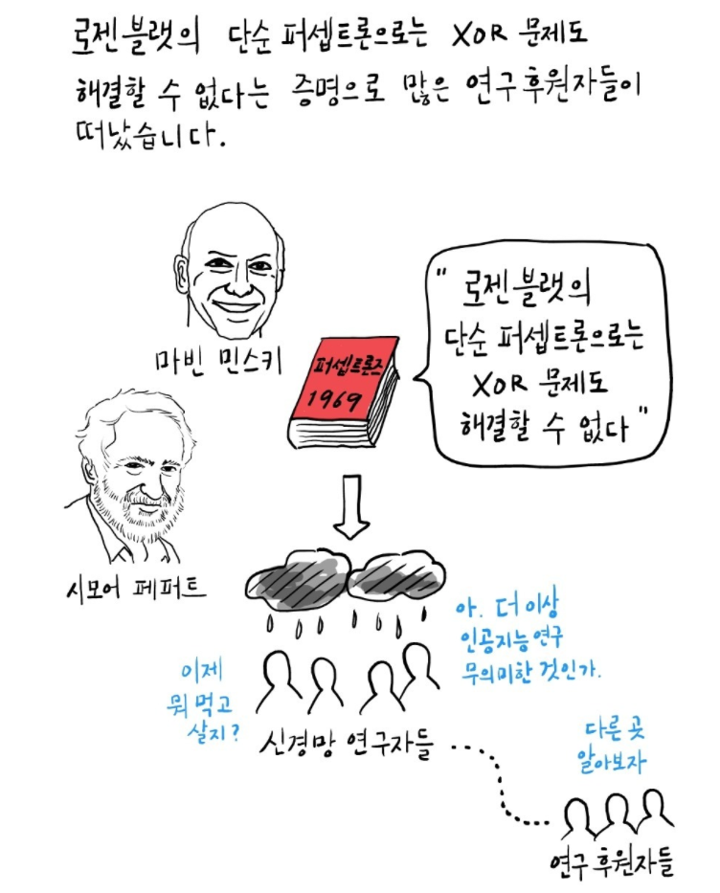
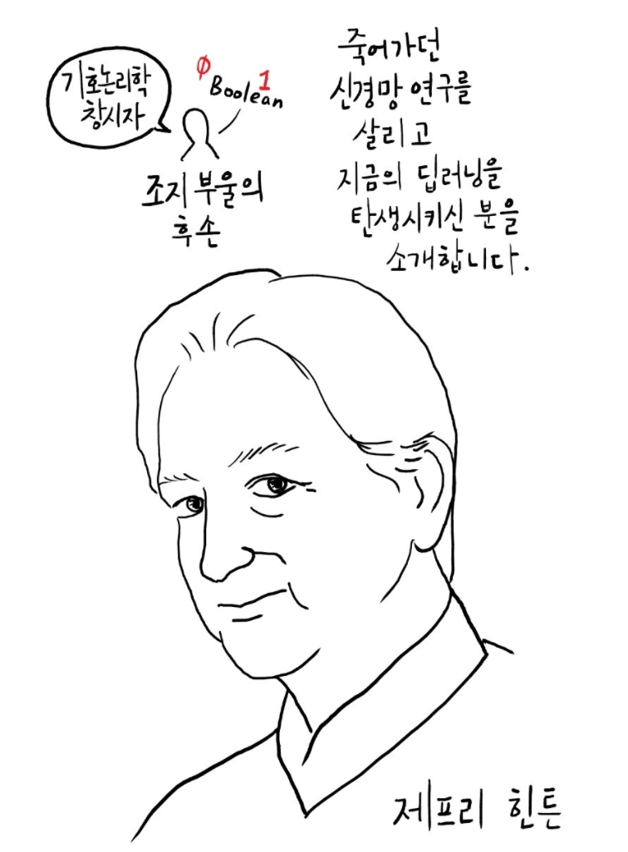
자료출처: https://brunch.co.kr/@hvnpoet/46

Slide 5
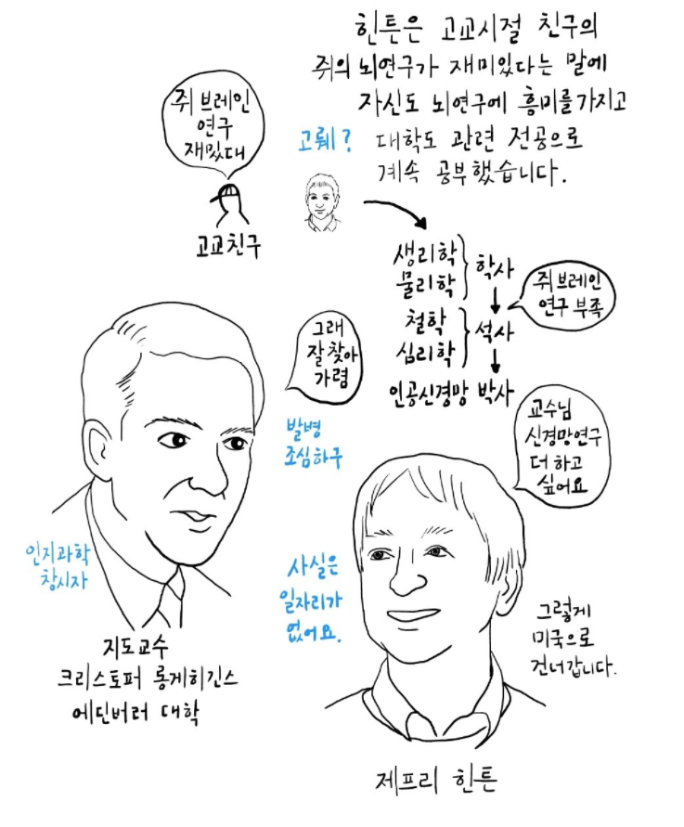
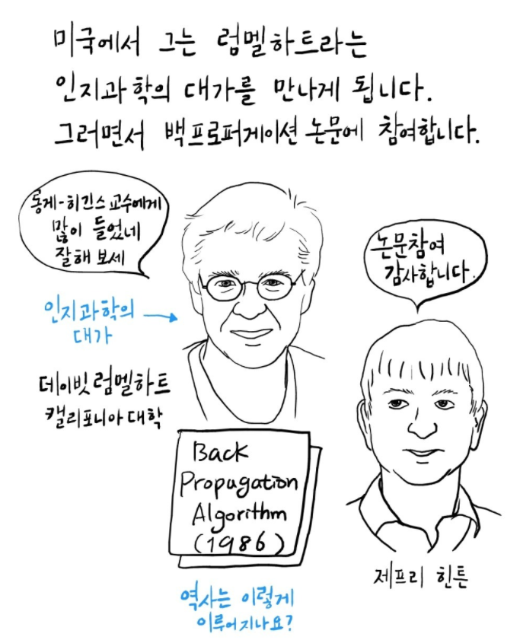
자료출처: https://brunch.co.kr/@hvnpoet/46

Slide 6
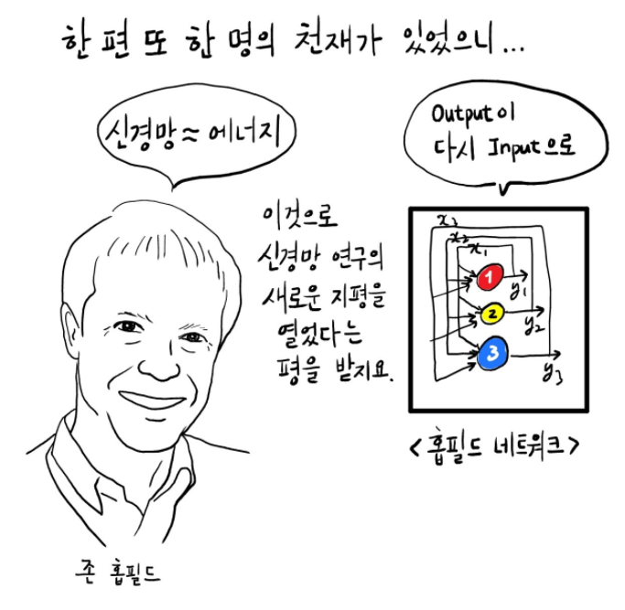
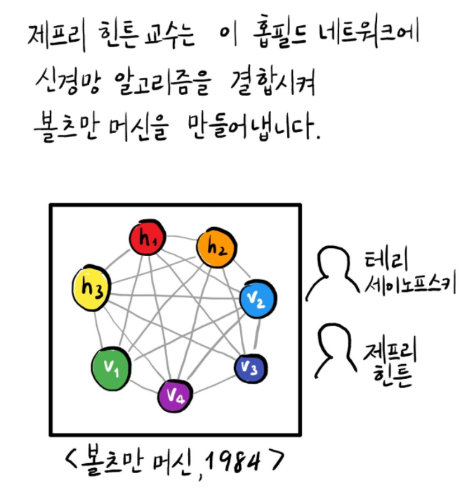
자료출처: https://brunch.co.kr/@hvnpoet/46

Slide 7
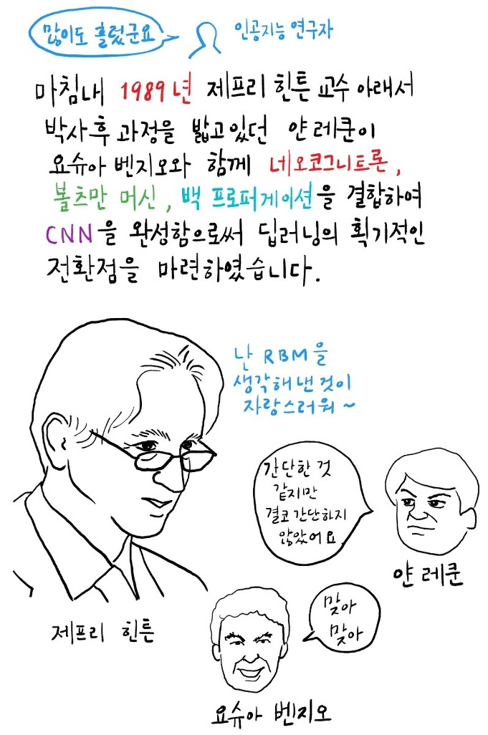
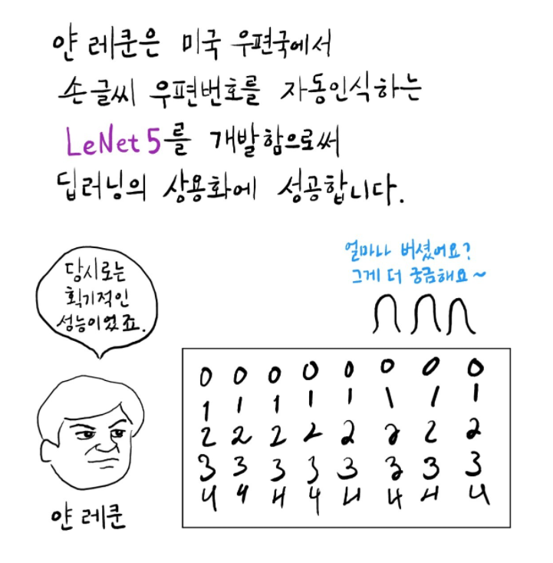
자료출처: https://brunch.co.kr/@hvnpoet/46

Slide 8
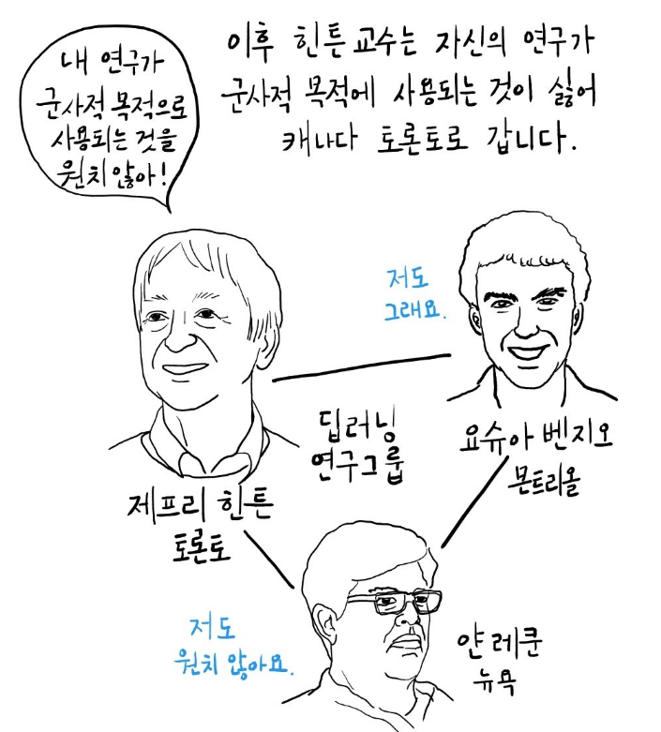
자료출처: https://brunch.co.kr/@hvnpoet/46
Geoffrey Hinton:
캐나다 최고 명문대인 토론토 대학교의 교수로 재직
Yann LeCun: 현재 뉴욕대학 교수
딥러닝 공개 강의
https://youtu.be/0bMe_vCZo30?list=PL80I41oVxglKcAHllsU0txr3OuTTaWX2v

Slide 9
오늘 하고 싶은 이야기는...
최신 딥러닝 성능보다는 못하지만....
여전히....
아직까지도....
강력한 성능을 자랑하는 PCA/SVM에 대하여 살펴보려 합니다.

Slide 10
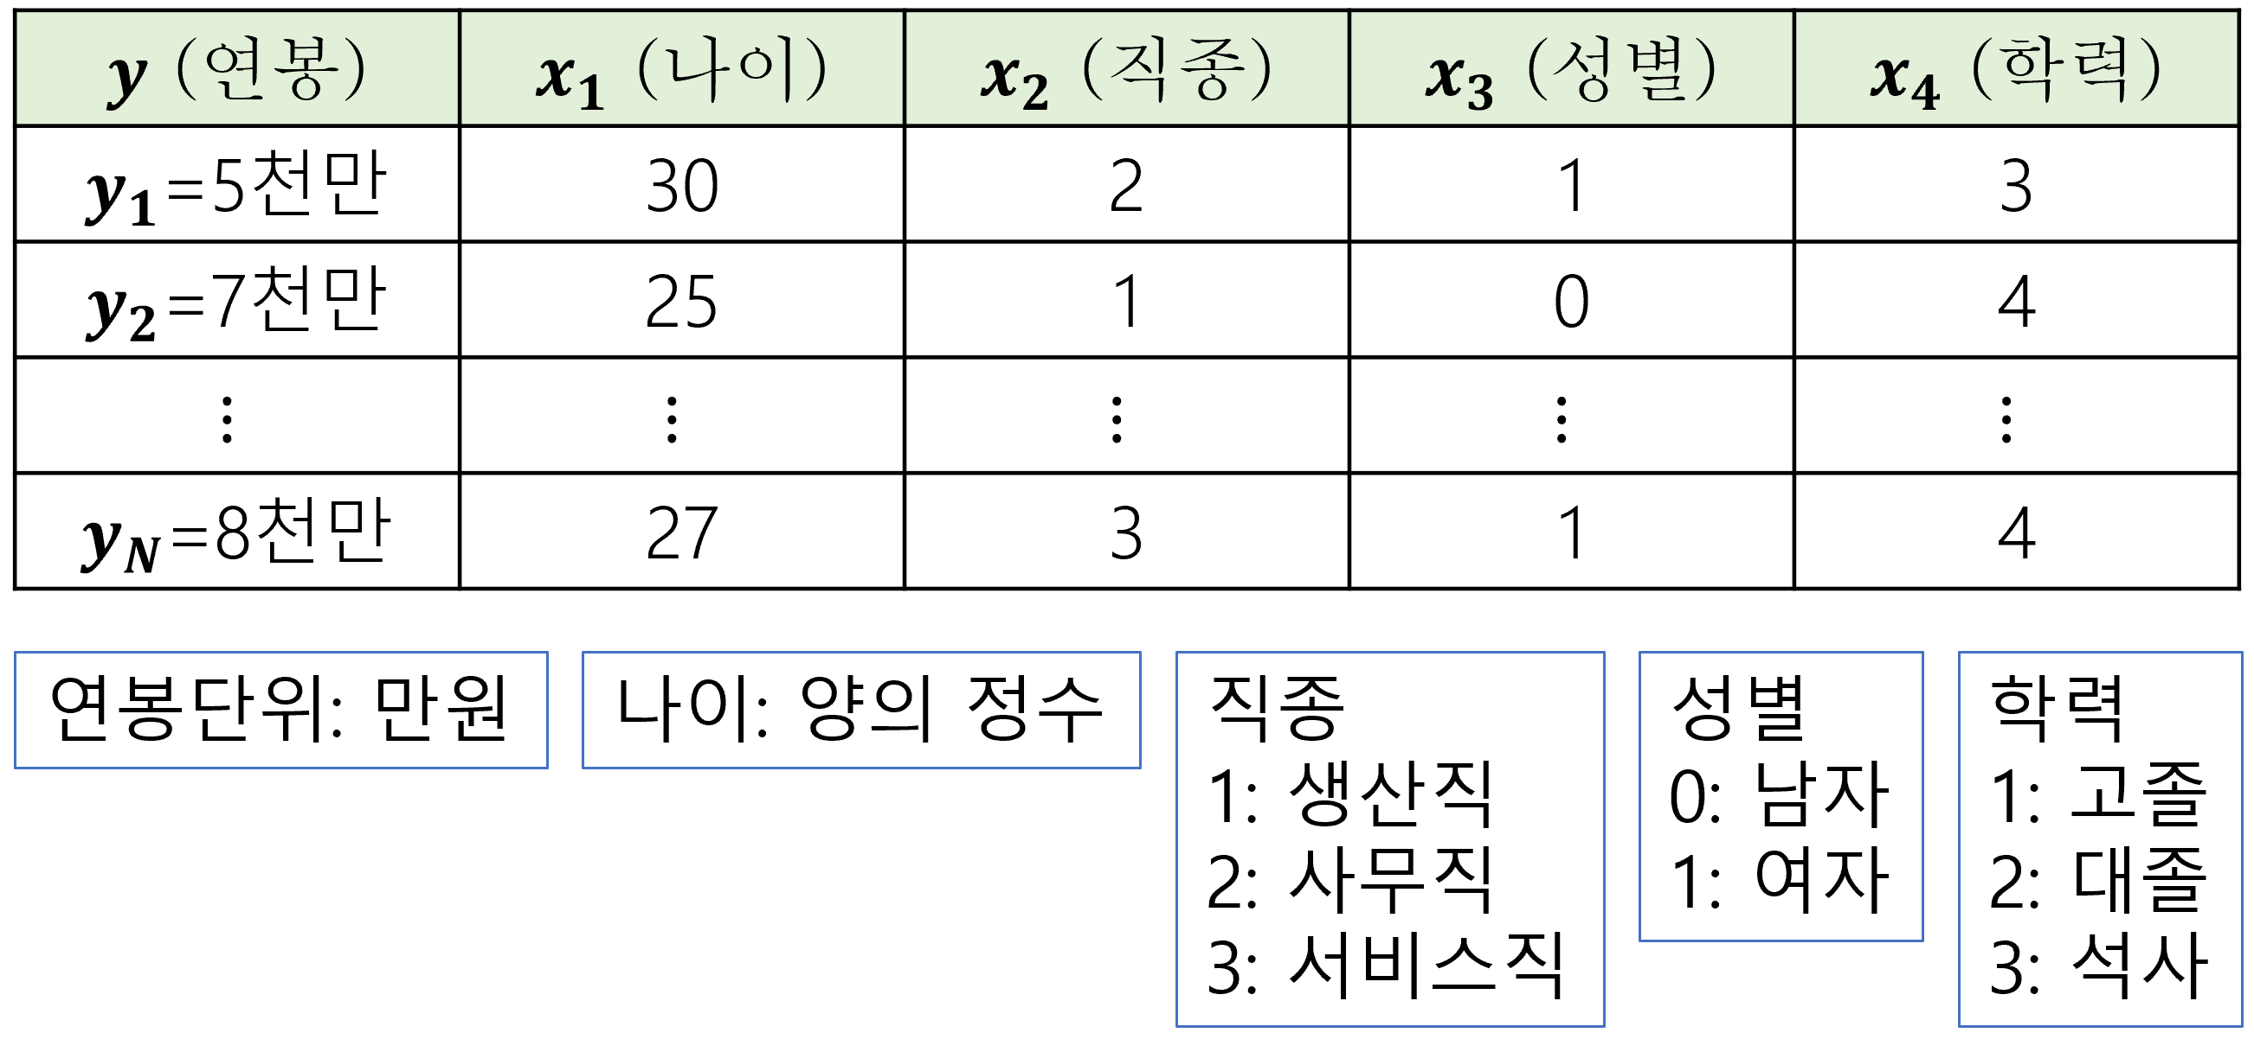

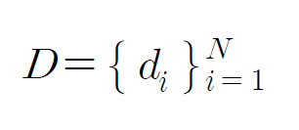
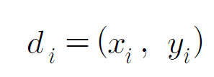
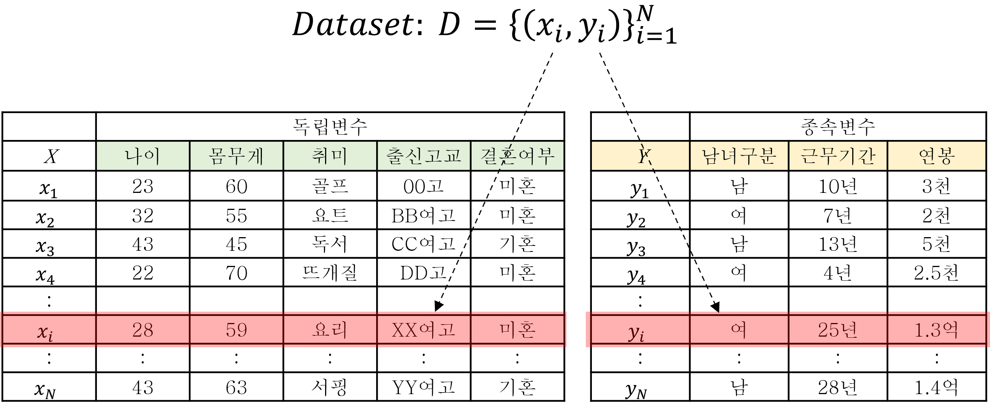
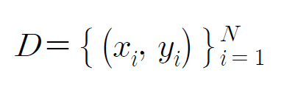
PCA의 필요성
데이터의 차원

Slide 11
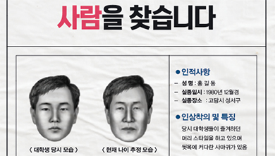
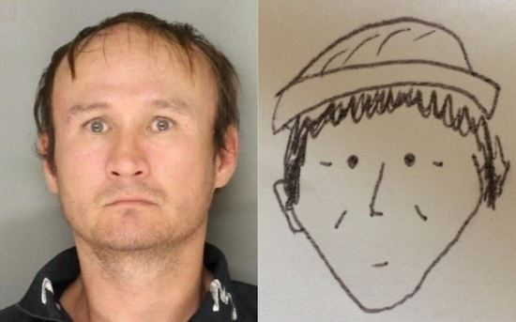
The Meaning of Features
11
Feature
데이터셋을 잘 설명할 수 있는 특징(변수), Feature를 통해 특정 데이터를 수치화 가능
Feature Vector: Feature를 모아서 하나의 벡터로 만든 것
Feature는 많을수록 좋은가?
입력 | 키 | 몸무게 | 자가용 | 월소득 | 성별
ㅇㅇㅇ | 160 | 45 | 레이 | 400 | 남
X X X | 185 | 80 | 그랜저 | 500 | 여
: | : | : | : | : | :
https://dl.dongascience.com/magazine/view/S201712N033
https://dl.dongascience.com/magazine/view/S201712N033

Slide 12
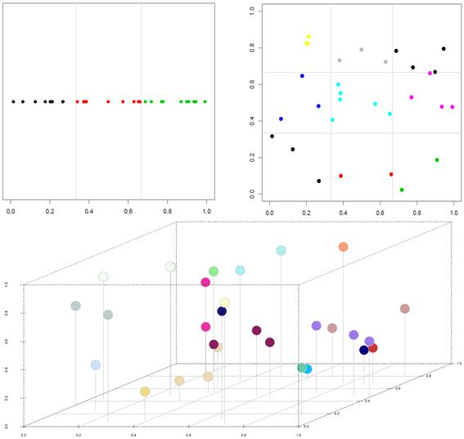
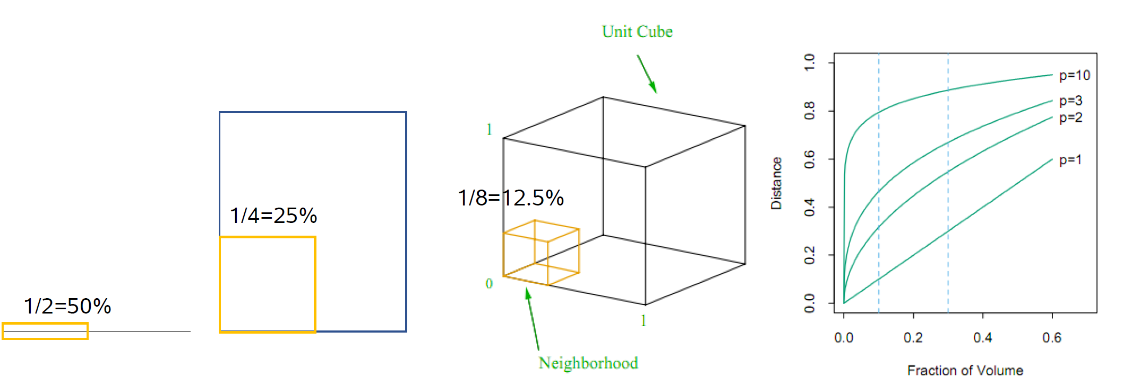
PCA의 필요성
https://www.hellodd.com/news/articleView.html?idxno=65750
차원의 저주
통계학/빅데이터 분야의 최대 난제
각 변수의 50% 영역에 해당하는
자료를 가지고 있을 때
전체 자료의 얼마를 확보할 수 있을까?
전체 데이터 공간 대비
우리가 설명할 수 있는
영역은 계속 줄어든다!

Slide 13
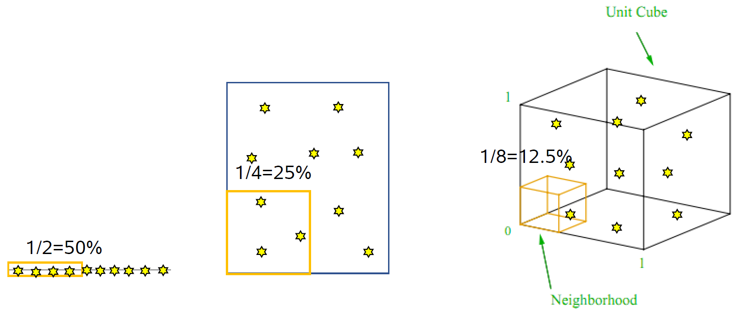
PCA의 필요성
데이터 복잡도 증가
패턴을 잘 설명하기 위해서는 많은 Feature가 필요하다.
많은 Feature는 높은 차원을 의미한다.
차원이 증가할수록 모델 복잡도(Complexity)가 기하급수적으로 증가한다.
데이터 10개로 설명할 수 있는 부분

Slide 14
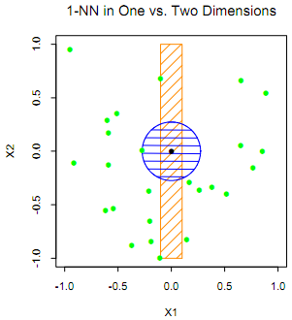
차원 축소의 필요성
하나의 모델을 가정
예측 방법: 가장 가까운 변수 값 → 예측 값으로 결정
X1 차원만 고려한 경우: 검은 점에서 가장 가까운 점은 직사각형과 인접한 점
(모든 점을 X1에 Projection)
X1, X2 차원을 고려한 경우: 파란색 원에 접하는 점
만약, X1과 X2가 큰 관계가 없는 Feature라면? (상관계수가 높은 경우)
➔ 높은 차원이 다 좋은 것은 아니다.

Slide 15
차원을 축소하는 방법
상관계수가 높은 변수를 제외
상관계수가 높다 → 변수 사이의 유사성이 높다. 어차피 비슷한 데이터는 제외한다.
정보 손실 발생
상관계수가 0.9 라고 할 경우 0.1 만큼의 정보는 버려짐
차원을 줄이면서 정보의 손실을 최소화
Principal Component 활용 → 우리가 알고 싶어하는 PCA!!!
기타 방법
변수 선택
Penalty 기반 Regression
CNN: 커널을 통해 전체 차원을 조금씩 줄여가는 방식
Dropout: 학습 과정에서 일부 변수만 참여
Bagging
기타 등등

Slide 16
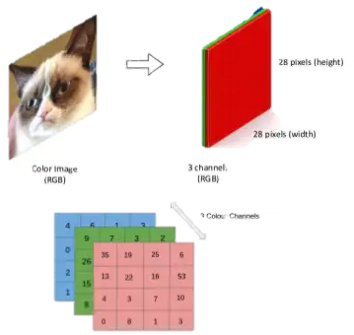
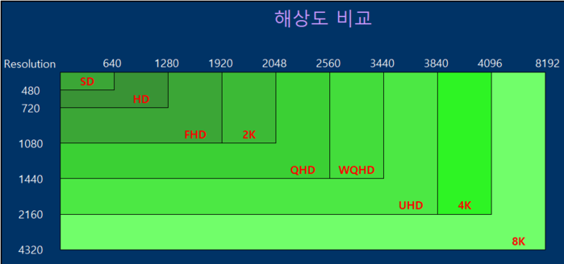
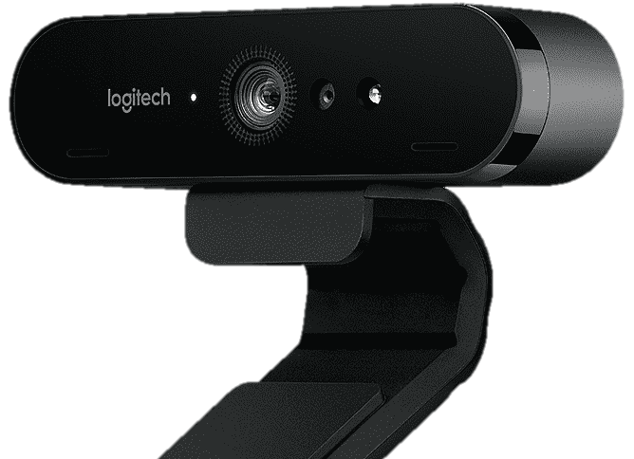
영상 처리에서의 차원
동영상: 이미지들이 연속적으로 등장
이미지
픽셀들이 모여서 만든 시각 인식
컬러 이미지: Red, Green, Blue 색상의 조합
https://m.blog.naver.com/kangyh5/222000106999
HD급 웹 캠
HD 웹캠 이미지 1장: 1280 * 720 * 3 = 2,764,800 차원
동영상 프레임: PC의 경우 대부분 15 ~ 30 FPS (Frame Per Second)
차원이 너무 크다!
대안(Alternatives): 흑백으로 만든다? R/G/B 중 하나만 쓴다? 샘플링 한다?

Slide 17
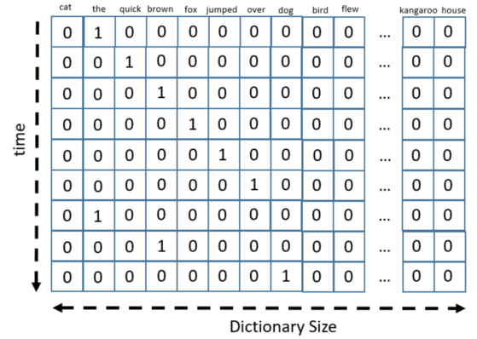
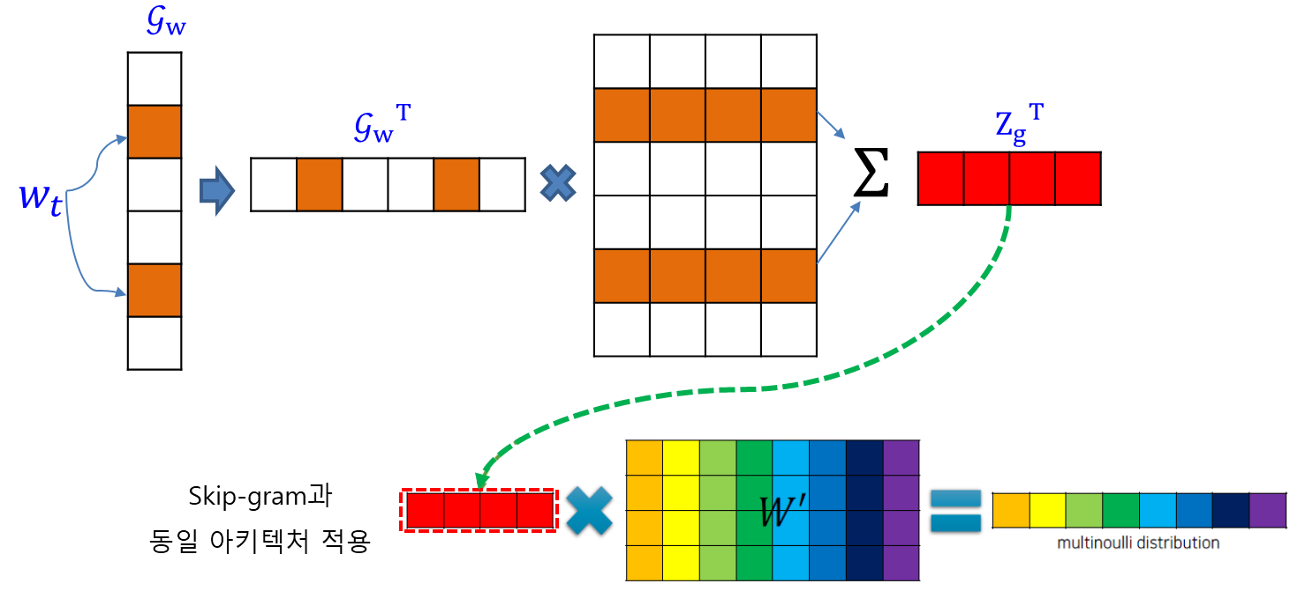
언어 처리에서의 차원
표준국어대사전 등록 단어수
511,348개
OMG!!!
차원 축소 방법 ➔ Word Embedding!
우리가 흔히 알고 있는 방식
Word2Vec
Fast Text
Glove

Slide 18
PCA로 가는 첫번째 관문 공분산 행렬 (Covariance Matrix) ㅠㅠ

Slide 19
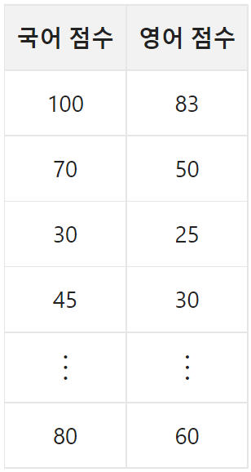
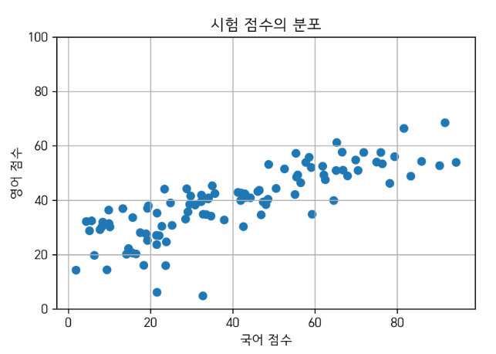
데이터 표현
데이터가 너무 많다!
국어/영어 점수를 잘 표현하는 값으로 나타내려면?

Slide 20
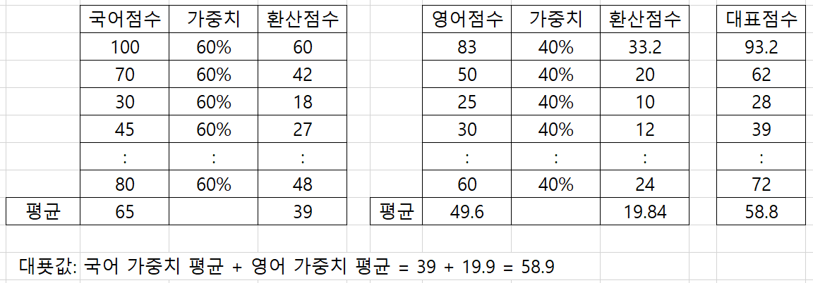
데이터의 대푯값을 찾는 방법
먼저 평균을 취하는 방법이 쉽게 떠오른다.
그런데 국어는 어렵고, 영어는 조금 쉬운 시험이었다면?
국어 성적의 가중치 60%, 영어 성적의 가중치를 40%로 준다면?
위 과정을 벡터로 표현하면?
➔ 다음 슬라이드로 넘어 가서 확인 합시당^^

Slide 21

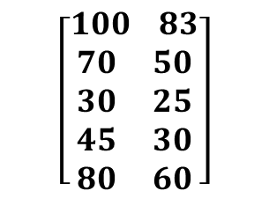

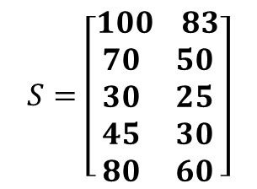






벡터로 변환하면?
$$S=\left[\begin{aligned}100 83 \\ 70 50 \\ 30 25 \\ 45 30 \\ 80 60\end{aligned}\right]$$
$$S^{T}=\left[\begin{aligned}100 70 30 45 80 \\ 83 50 25 30 60\end{aligned}\right]$$
가중치 대푯값: $S∙W^{T}$
$$\left[\begin{aligned}100 83 \\ 70 50 \\ 30 25 \\ 45 30 \\ 80 60\end{aligned}\right]$$
$$∙$$
$$\left[\begin{aligned} 0.6 \\ 0.4\end{aligned}\right]$$
$$=$$
$$\left[93.2 62 28 39 72\right]$$
$$Vector Size: \left(5×2\right)∙\left(2×1\right)=\left(5×1\right)$$
가중치
국어 가중치 | 영어 가중치
60% | 40%
$$W=\left[0.6 0.4\right]$$
$$W^{T}=\left[\begin{aligned} 0.6 \\ 0.4\end{aligned}\right]$$

Slide 22
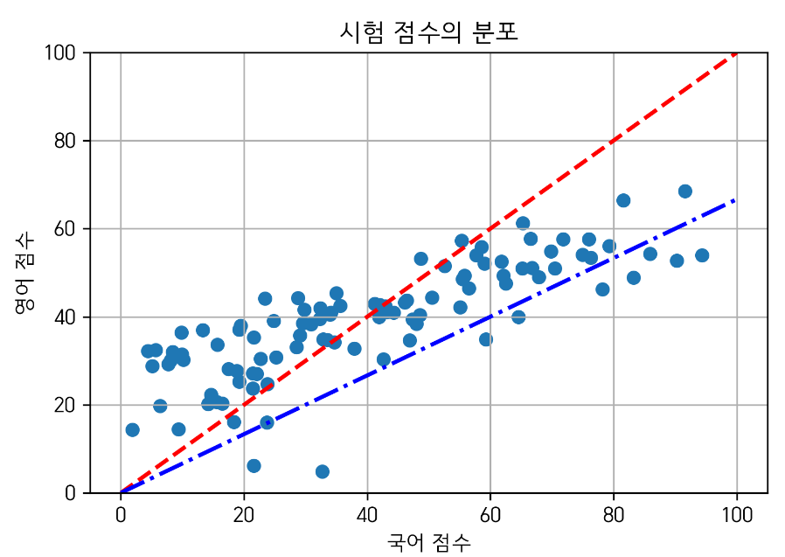

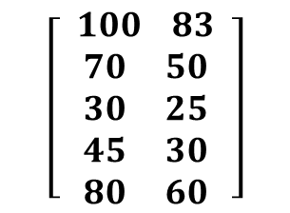



벡터 프로젝션(Projection)
$$\left[\begin{aligned} 100 83 \\ 70 50 \\ 30 25 \\ 45 30 \\ 80 60\end{aligned}\right]$$
$$∙$$
$$\left[\begin{aligned} 0.6 \\ 0.4\end{aligned}\right]$$
$$=$$
$$\left[ 93.2 62 28 39 72 \right]$$
벡터 프로젝션
빨간선: 50% : 50%
파란선: 60% : 40%
프로젝션 (Projection)
`정사영` 이라고도 함
특정 축에 직각으로 내린 점
(질문)
어떤 비율이 제일 좋을까???

Slide 23
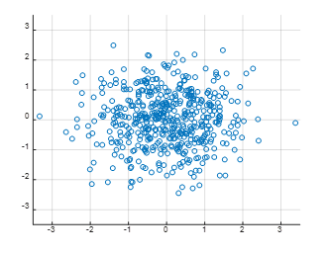
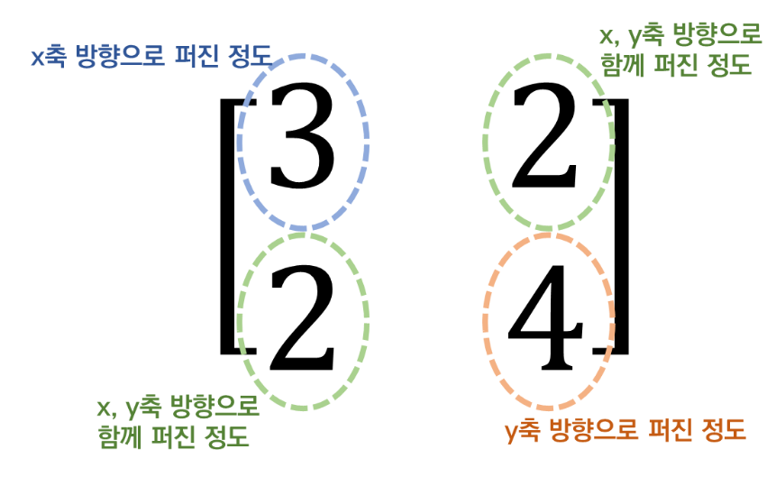

공분산 행렬
두 개의 데이터(벡터)가 얼마나 닮았는가?
특징 쌍 (Feature Pairs) 들이 얼마나 비슷한 가?
데이터들이 얼마나 같이 변하는가?
공분산 행렬의 기하학적 해석
행렬의 다른 표현 → 선형 변환
데이터
공분산 행렬

Slide 24
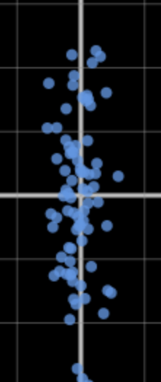
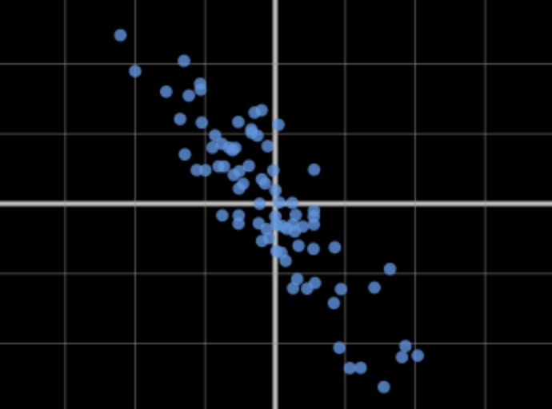
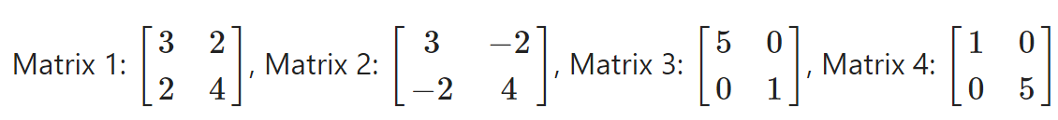
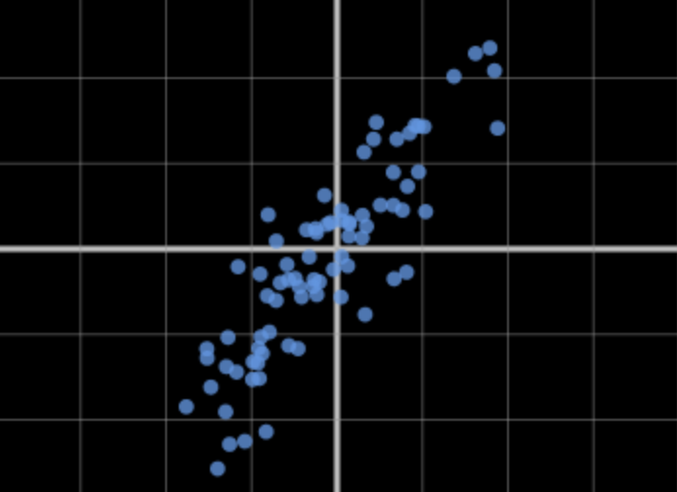
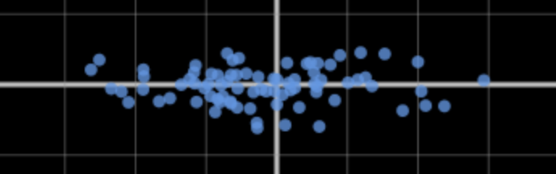




공분산 행렬
$$×$$
$$×$$
$$×$$
$$×$$

Slide 25
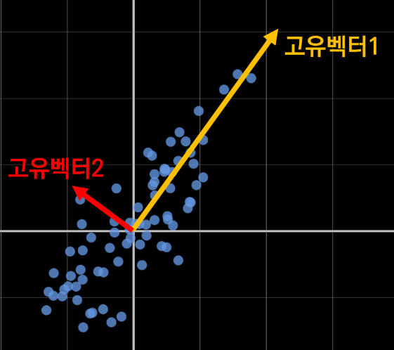
고유 벡터, 고유값
고유 벡터 (Eigen Vector): 행렬이 벡터에 작용하는 축의 방향
고유 값 (Eigne Value): Eigen vector 방향으로 얼마만큼 크기로 늘어나는 정도(값)
(초딩 문제 .^^. )
다음 중 어떤 벡터가 데이터를 더 잘 표현하나요?
① 고유벡터1
② 고유벡터2

Slide 26
주성분 (Principal Component)의 정체
Eigen Vector는 그 행렬이 벡터에 작용하는 주축 (Principal Axis)의 방향을 나타낸다.
그렇다면 공분산 행렬의 Eigen Vector의 의미는?
공분산 행렬을 생성한 데이터가 어떤 방향으로 분산되었는지 알 수 있다!
Eigen Value는 얼마나 벡터가 늘어나는지를 알려준다.
그러므로 Eigen Value가 큰 순서대로 Eigen Vector를 정렬하고
가장 큰 Eigen value 값을 갖는 Eigne Vector를 순서대로 선택하면 된다.
이렇게 선택되는 벡터들이 주성분(Principal Component)이다.

Slide 27
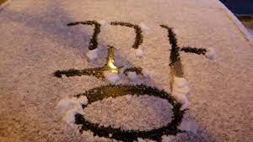
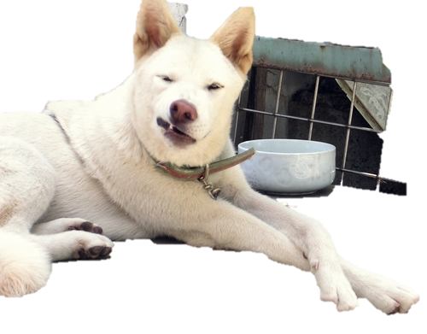
그렇다면 공분산을 구해야 되나요?
교수님~~
그렇다면 공분산을 구해야 되나요?
네, 맞습니다.
교수님~ 저는 수학이 꽝입니다. ㅠㅠ

Slide 28
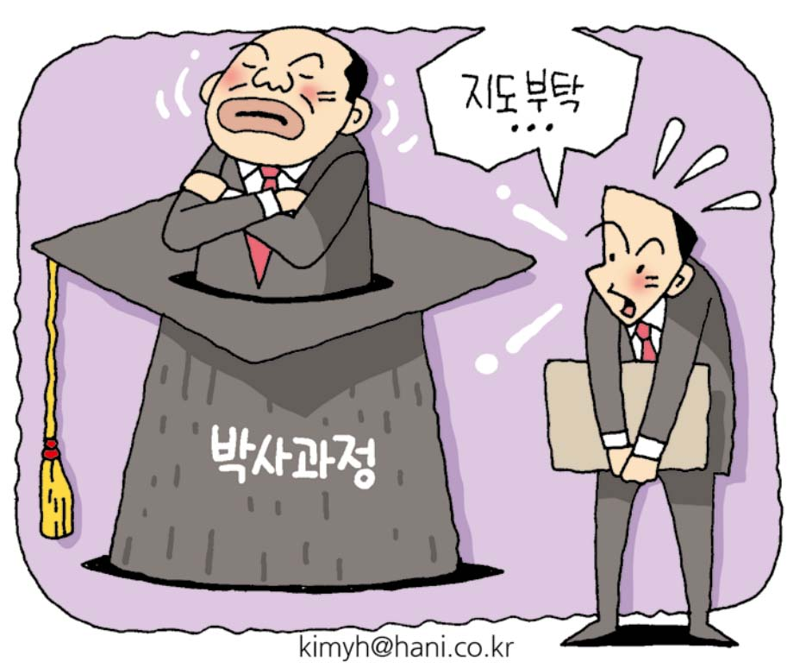

걱정 마세요...
걱정 마세요 ^^.
여러분에게는 교수님과 컴퓨터가 있습니다.
교수님은 이론을 가르쳐 줄 것입니다 ^^.
컴퓨터는 실제 계산을 해 줄 것입니다 ^^.
https://www.hani.co.kr/arti/society/society_general/761295.html
https://www.ajunews.com/view/20210526232711295

Slide 29
공분산 행렬 구하기 - 수학적 접근

Slide 30









데이터셋 (Dataset)
두 개 이상의 변량 값들 간의 변화량 ➔ 공분산 행렬
N 개의 데이터로 부터 k 개의 특징(feature)를 모았다고 가정합니다.
$$x_{k}$$
$$⋯$$
$$D=$$
$$d_{1}$$
$$d_{2}$$
$$d_{3}$$
$$⋯$$
$$d_{k}$$
$$∈ ℝ^{N×k}$$

Slide 31
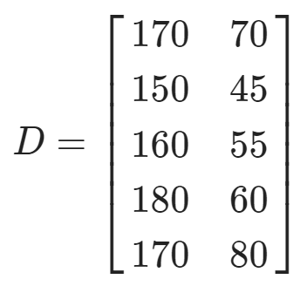
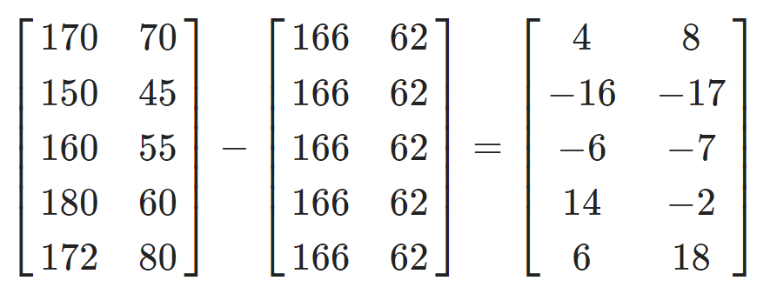










데이터 벡터가 평균 값 0을 갖도록 조정
데이터 값에서 평균을 빼 주면 됨
예제: 5명으로부터 2개 특징(feature)을 모았다고 가정 ➔ 5명의 키, 몸무게
$$D=$$
$$d_{1}$$
$$d_{2}$$
$$d_{3}$$
$$⋯$$
$$d_{k}$$
$$X=D−mean(D)$$
$$d_{1}$$
$$d_{2}$$
$$X=D−mean(D)$$

Slide 32











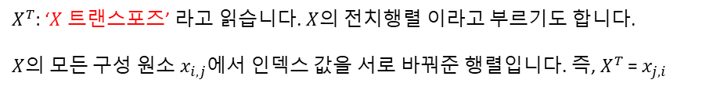
$X$를 이용한 공분산 행렬 구하기 1
$$X_{1}$$
$$X_{2}$$
$$X^{T}X=$$
$$X_{1}$$
$$X_{2}$$
$$X_{3}$$
$$⋯$$
$$X_{k}$$
$$X_{3}$$
$$⋮$$
$$X_{k}$$
$X^{T}$: ‘$X$ 트랜스포즈’ 라고 읽습니다. $X$의 전치행렬 이라고 부르기도 합니다.
$X$의 모든 구성 원소 $x_{i,j}$에서 인덱스 값을 서로 바꿔준 행렬입니다. 즉, $X^{T}$ = $x_{j,i}$
위 식을 전개하면 어떻게 될까요?
다음 슬라이드에서 확인해 보겠습니다 ^^.

Slide 33













$X$를 이용한 공분산 행렬 구하기 2
$$X_{1}$$
$$X_{2}$$
$$X^{T}X=$$
$$X_{1}$$
$$X_{2}$$
$$X_{3}$$
$$⋯$$
$$X_{k}$$
$$X_{3}$$
$$⋮$$
$$X_{k}$$
= $\left[\begin{aligned}dot\left(X_{1},X_{1}\right) dot\left(X_{1},X_{2}\right) ⋯ dot(X_{1},X_{k}) \\ dot\left(X_{2},X_{1}\right) dot\left(X_{2},X_{2}\right) ⋯ dot(X_{2},X_{k}) \\ ⋮ ⋮ ⋱ ⋮ \\ dot\left(X_{N},X_{1}\right) dot\left(X_{N},X_{2}\right) ⋯ dot(X_{N},X_{k})\end{aligned}\right]$
$X^{T}X$ 행렬의 $i$ 행, $j$ 열 성분 ${(X^{T}X)}_{i, j}$ 의미는 무엇일까요?
$k$ 개 feature 중에서 $i$ 번째와 $j$ 번째 feature가
얼마나 닮았는지 표현한 수치 입니다.

Slide 34





예제를 통해 살펴보기
앞에서 예제로 사용한 5명의 2개 features (키, 몸무게)를 사용해 보겠습니다 ^^.
$$d_{1}$$
$$d_{2}$$
$$X=$$
공분산 행렬
그런데... 데이터를 모을수록(많아지면) 값이 점점점$⋯$점점점 커집니다.
이런 현상을 방지하기 위해 데이터의 개수 $n$ 으로 나누어 줍니다.

Slide 35


공분산 행렬 최종판 !
$$Cov Mat(Σ)=\frac{X^{T}X}{n}=\frac{1}{n}\left[\begin{aligned}dot\left(X_{1},X_{1}\right) dot\left(X_{1},X_{2}\right) ⋯ dot(X_{1},X_{k}) \\ dot\left(X_{2},X_{1}\right) dot\left(X_{2},X_{2}\right) ⋯ dot(X_{2},X_{k}) \\ ⋮ ⋮ ⋱ ⋮ \\ dot\left(X_{N},X_{1}\right) dot\left(X_{N},X_{2}\right) ⋯ dot(X_{N},X_{k})\end{aligned}\right]$$
우리의 5명의 키, 몸무게 예를 들면...
공분산 행렬까지 구했습니다.
여러분들이 손으로 계산할 일은 없습니다.
코딩 한 줄로 처리할 수 있는 다양한 라이브러리들이 있습니다.
예) Numpy
import numpy as np
np.cov( )
예) Pandas DataFrame
import pandas as pd
pd.DataFrame.cov( )

Slide 36

공분산 행렬을 가지고 고유 벡터, 고유 값 구하나요?
교수님~~
공분산 행렬 라이브러리를 이용해 쉽게 계산했어요...
다음에는 고유 벡터 (Eigen Vector), 고유 값(Eigen Value) 구해야 되나요?
네, 맞습니다 .^^.
교수님~ 저는 수학이 꽝이라니까요!!

Slide 37
걱정 마세요...
걱정 마세요 ^^.
여러분에게는 교수님과 컴퓨터가 있습니다.
교수님은 이론을 가르쳐 줄 것입니다 ^^.
컴퓨터는 실제 계산을 해 줄 것입니다 ^^.
https://www.hani.co.kr/arti/society/society_general/761295.html
https://www.ajunews.com/view/20210526232711295

Slide 38
고유 벡터 (Eigen Vector), 고유 값 (Eigne Value) 구하기
하루에 너무 많이 배우면 머리가 아파요!
다음 튜토리얼 세미나에서
이어서 하겠습니다. ^^.

